Slide 1
프로젝트 : 모바일 페이지 제작
13

Slide 2
학습목표
지금까지 배운 HTML과 CSS를 활용해서 웹 페이지를 만들 수 있습니다.
CSS를 사용해 사용자와 상호 작용하는 방법을 배웁니다.
내용
미리 알아볼 내용
기본 레이아웃 구성
스타일시트 적용

Slide 3
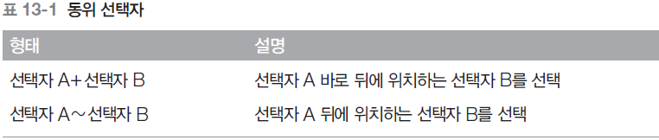
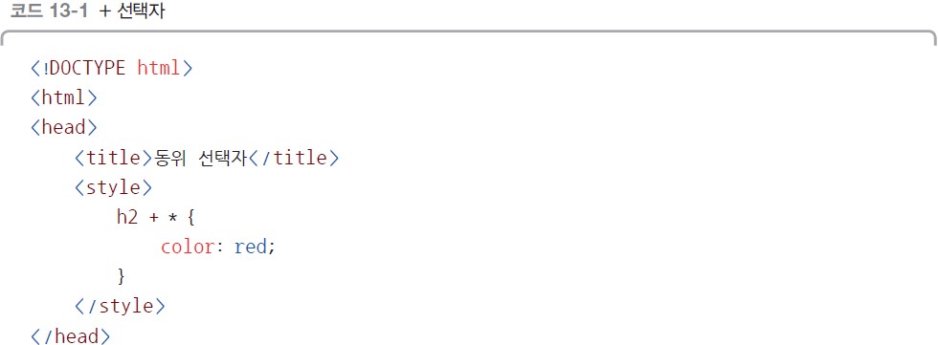
1. 미리 알아볼 내용
동위 선택자
동위 관계(같은 단계에 있는 것)에서 뒤에 위치한 태그를 선택할 때 사용
+ 선택자

Slide 4
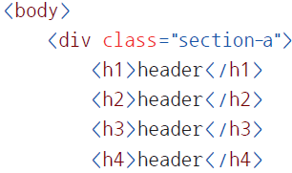
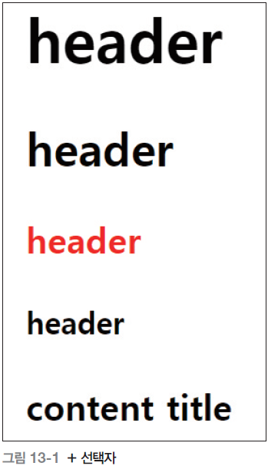
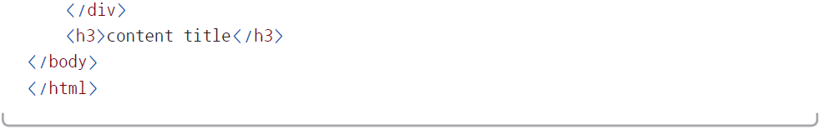
1. 미리 알아볼 내용
h2 태그는 div.section-a 태그 내부에 있음. 바로 뒤에 있는 태그를 선택하므로
header 글자를 입력한 h3 태그에만 색상이 적용

Slide 5
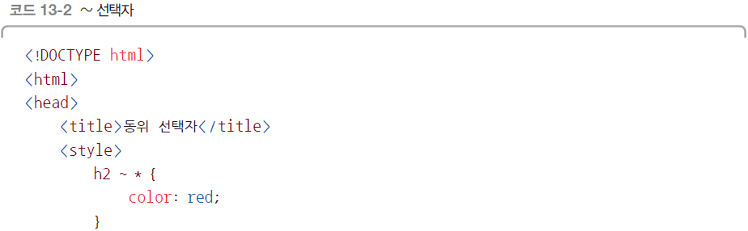
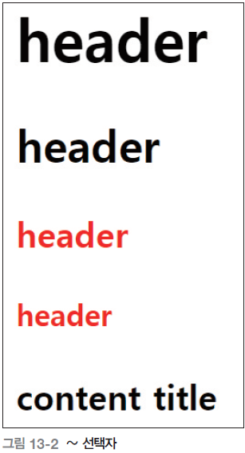
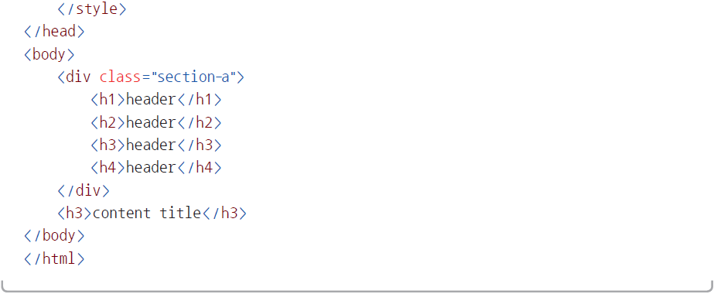
1. 미리 알아볼 내용
~ 선택자
h2 태그 뒤에서 이러한 단계에 있고 뒤에 있는 모든 태그를 선택하므로, header 글자를 입력한 h3태그와 h4 태그에 모두 색상이 적용

Slide 6
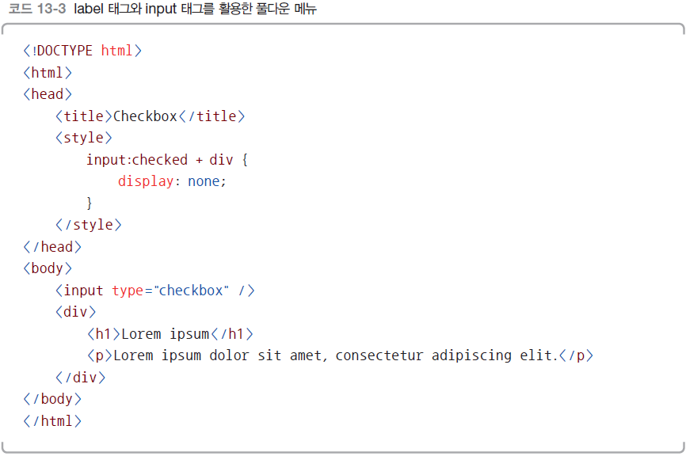
1. 미리 알아볼 내용
input 태그를 활용한 풀다운 메뉴
체크된 input 태그 뒤에 있는 div 태그를 선택하는 선택자를 사용하고, display 속성을 none으로
변경하는 코드

Slide 7
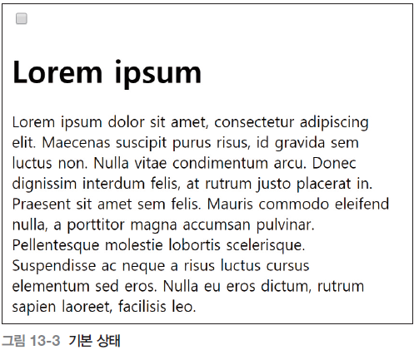

1. 미리 알아볼 내용
이때 input 태그에 체크하면 뒤에 있는 div 태그가 사라짐

Slide 8
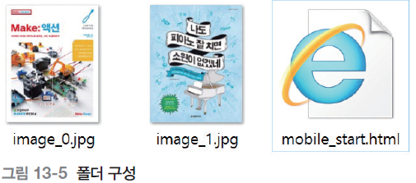
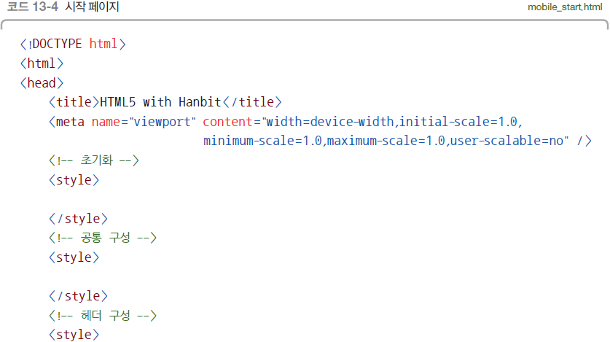
2. 기본 레이아웃 구성
모바일 페이지이므로 viewport meta 태그를 사용

Slide 9
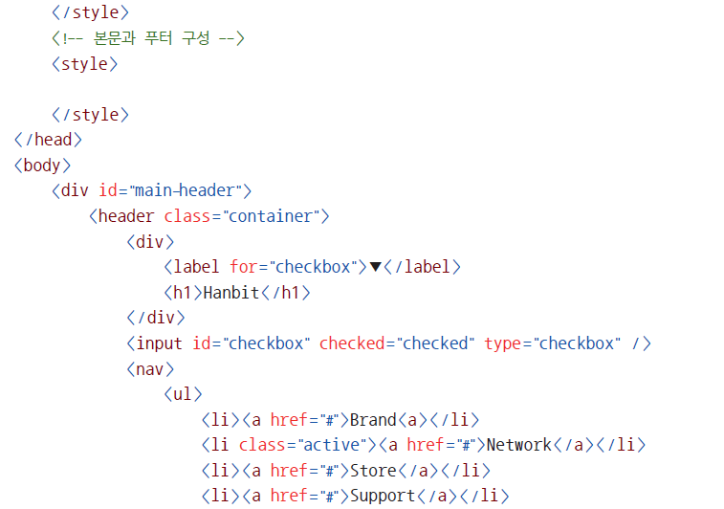
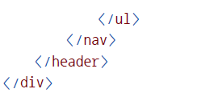
2. 기본 레이아웃 구성

Slide 10
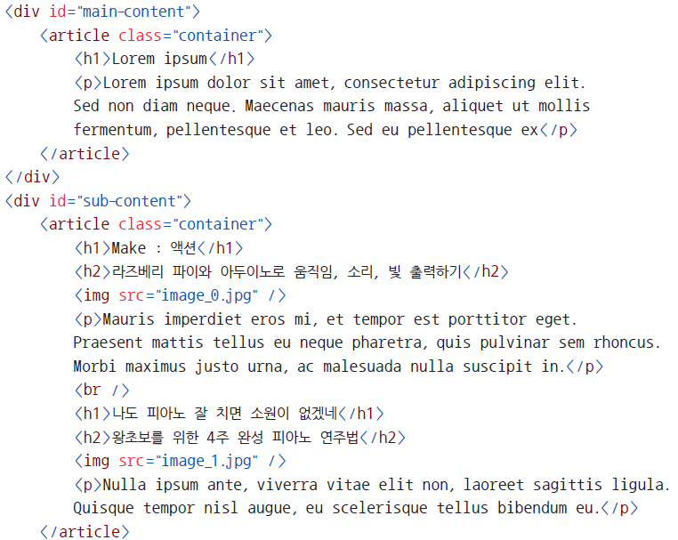
2. 기본 레이아웃 구성

Slide 11
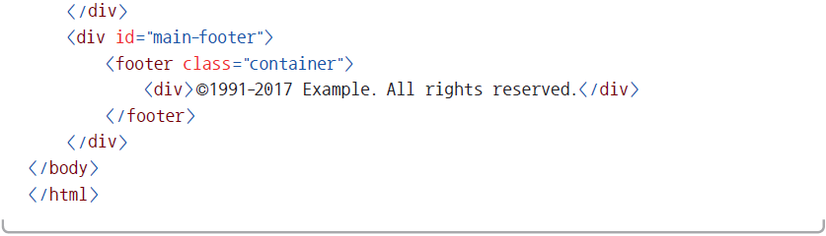
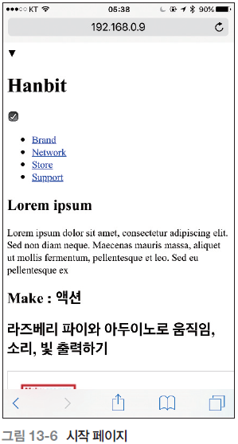
2. 기본 레이아웃 구성

Slide 12
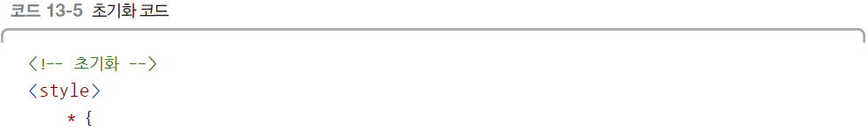
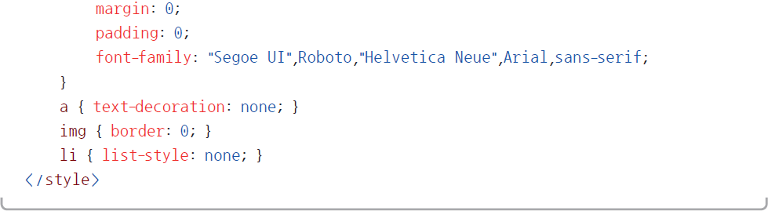
3. 스타일시트 적용
초기화
요소를 초기화
태그에 적용되는 기본 스타일이 조금씩 다른 문제를 해결하려면 스타일을 강제
로 지정해야 함

Slide 13
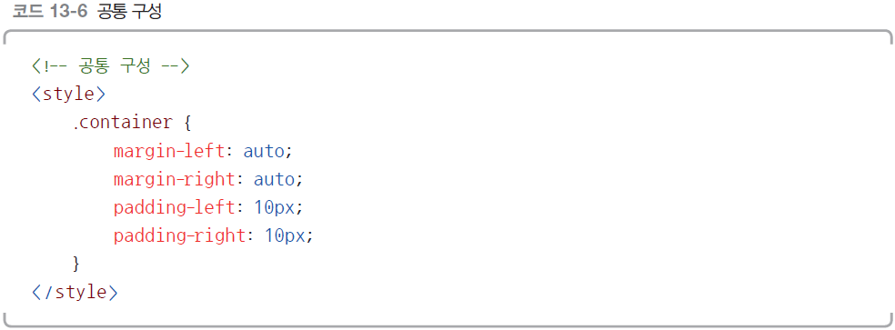
3. 스타일시트 적용
공통 구성
클래스에 container라고 입력한 태그가 모두 중앙 정렬
위쪽과 아래쪽에 여백이 생김

Slide 14
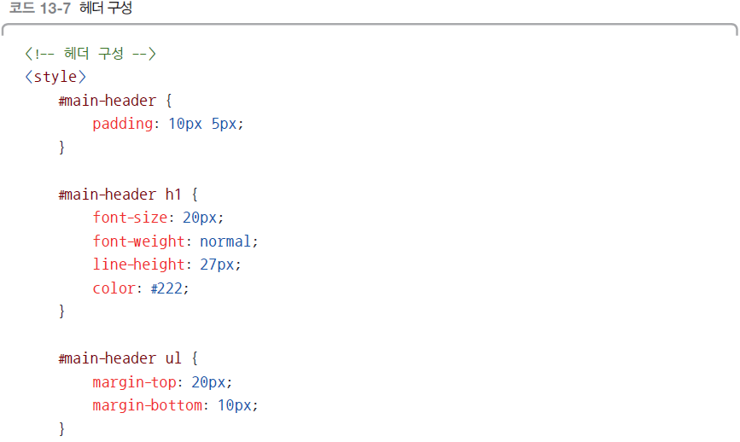
3. 스타일시트 적용
헤더 구성
label 태그로 input 태그의 체크 상태를 변경할 수 있게 for 속성을 지정한 후
버튼처럼 구성

Slide 15
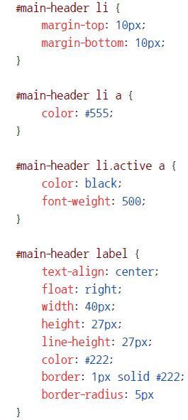
3. 스타일시트 적용

Slide 16
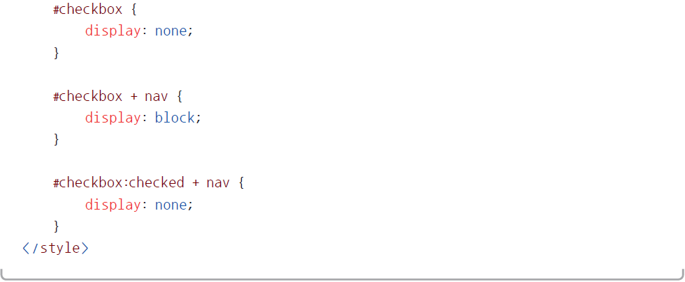
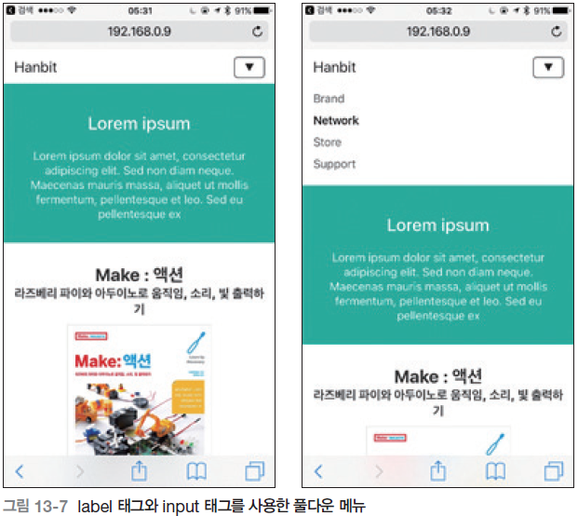
3. 스타일시트 적용

Slide 17
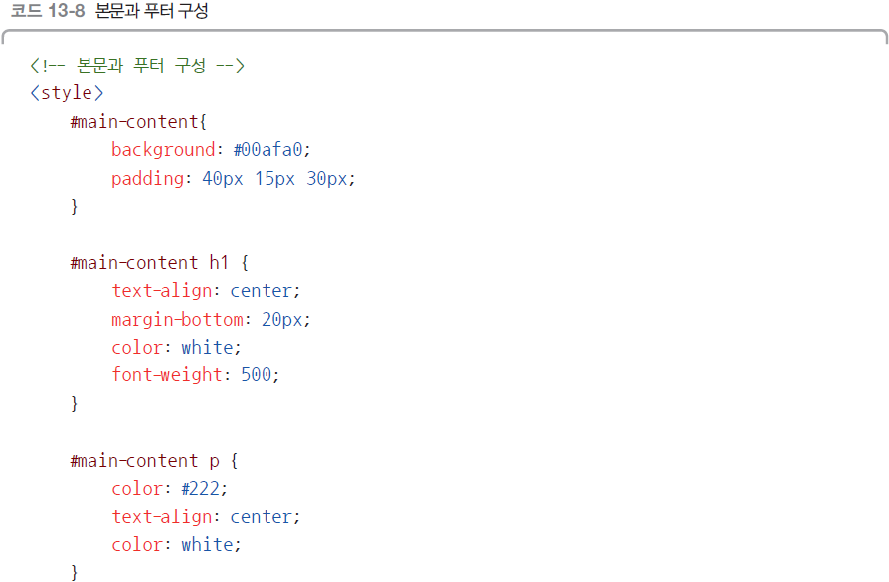
3. 스타일시트 적용
본문과 푸터 구성
글꼴, 글자색, 정렬만 지정

Slide 18
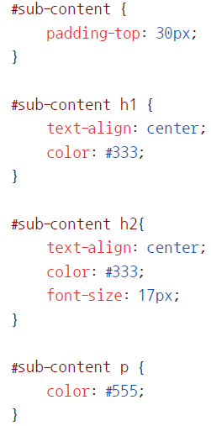
3. 스타일시트 적용

Slide 19
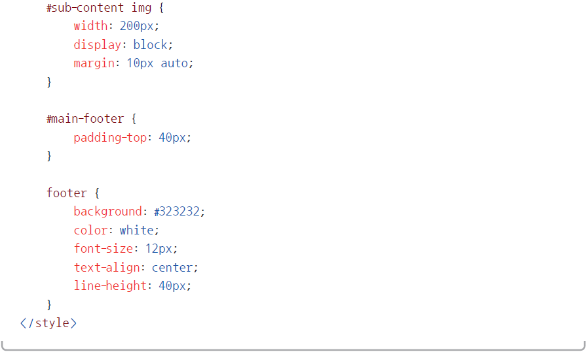
3. 스타일시트 적용

Slide 20
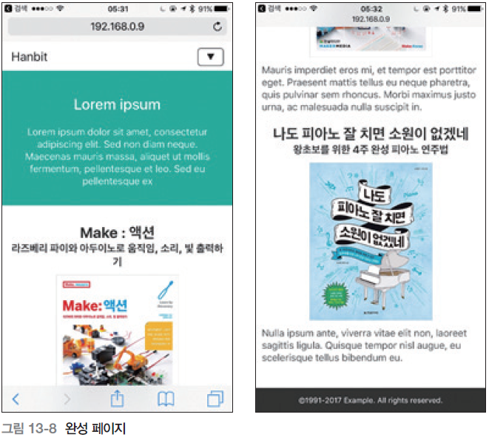
3. 스타일시트 적용

